Slide 1
숙제 6 액상의 Gibbs energy of mixing 표현 완성하기.
20071058 최민기

Slide 2
Enthalpy와 Activity

Slide 3
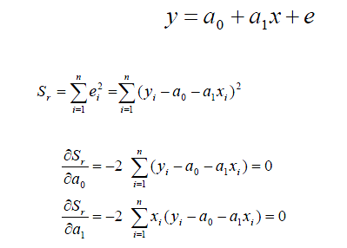
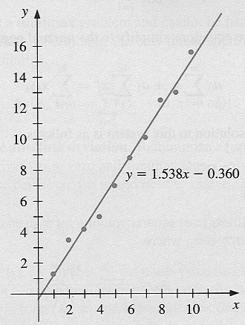
선형 회귀분석
데이터들의

Slide 4
비선형 관계식의 선형화

Slide 5
순서
1. Enthalpy에 대한 데이터들을 입력 받아서 array에 저장한다.
2. x값의 합, y값의 합, xy값의 합, x^2의 합을 구한다.
3. 연립방정식을 풀기 위해 (2X2)행렬을 만든다.
4. 역행렬을 구해서, 연립방정식을 푼다.
5. Activity에 대해서도 같은 방법으로 반복한다.

Slide 6
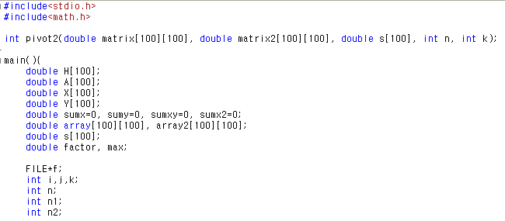
변수

Slide 7
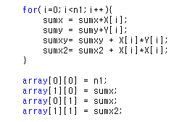
연립방정식 풀기 위해 행렬 만들기

Slide 8
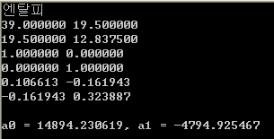
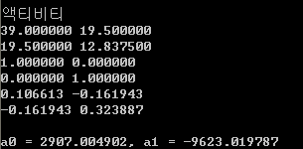
역행렬 구하고, 답 구하기

Slide 9
데이터를 바탕으로 그린 그래프

Slide 10
데이터를 바탕으로 그린 그래프

Slide 11
결과
Enthalpy
Activity
T = 1500K

Slide 12
결과

